Slide 1
Проверка домашнего задания
Д/з:
Напишите эссе на тему «Почему невыгодно быть финансово неграмотным человеком» . Приведите примеры финансово неграмотного поведения и выразите своё отношение к проблеме .

Slide 2
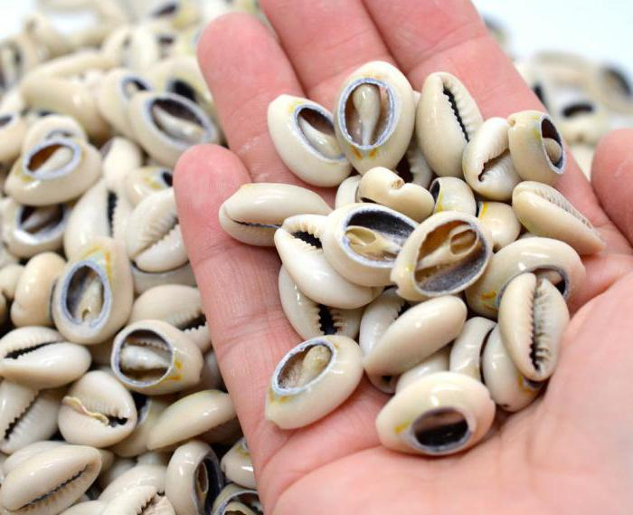
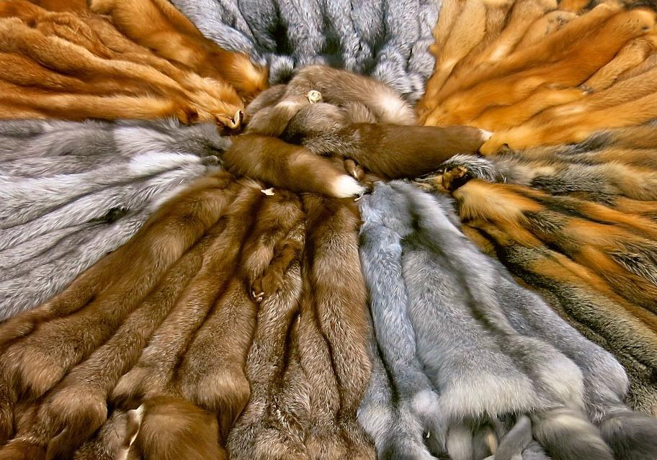
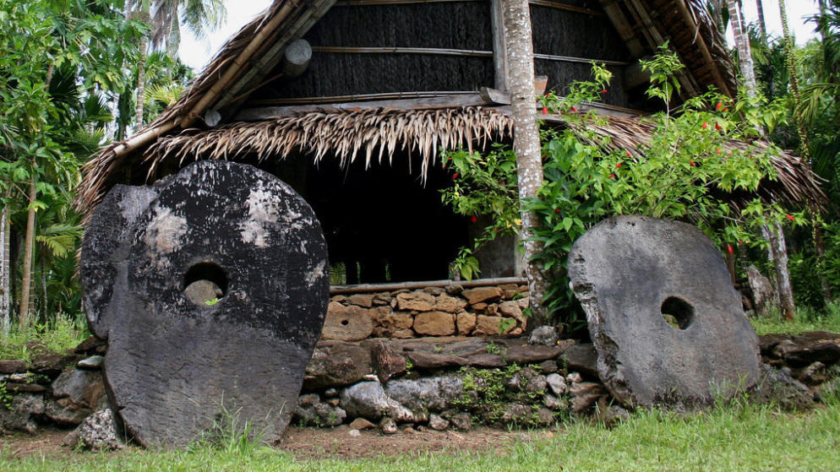
Посмотрите внимательно на картинки. Что их объединяет?
О чем мы сегодня будем говорить? Сформулируйте тему урока
1

Slide 3
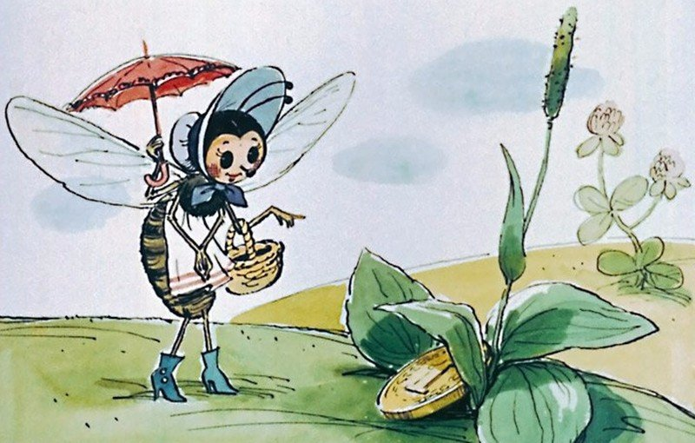
Муха, Муха Цокотуха
Позолоченное брюхо
Муха по полю пошла,
Муха ???? нашла.
Что нашла Муха Цокотуха?
?
Сформулируйте тему урока
1

Slide 4
Деньги – что это такое
Notes:
4

Slide 5
Задачи занятия
Что вы уже знаете о деньгах?
Чему хотите научиться на этом занятии?
Задачи занятия:
выяснить…
научиться…
уметь…
работать в парах, группах; чётко и логично излагать свою точку зрения, аргументировать её
1

Slide 6
Деньги – великое изобретение людей. Если бы люди не придумали деньги, ещё неизвестно, как бы мы сегодня жили Дело в том, что жизнь людей невозможна без обмена товарами или услугами. Каждый меняет то, что умеет делать сам, на то, что ему нужно, но что умеют делать другие.
1

Slide 7
Основные понятия и термины
Бартер
Товарные деньги
Символические деньги
Монета
Банкнота
Покупательная способность
Ликвидность
Номинал
1

Slide 8
физкультминутка
1 колонка
Соберите пары, чтобы получилась пословица
2 колонка
Соберите «семьи» по видам денег
3 колонка
Выстройтесь в линейку по степени роста ликвидности денежных средств
Объясните ваш выбор
2
3 4
г) д) е) ж) з)
1 д) 2 а) 3 б) 4 в) 5 г)
5 4 3 1 6 2
1

Slide 9
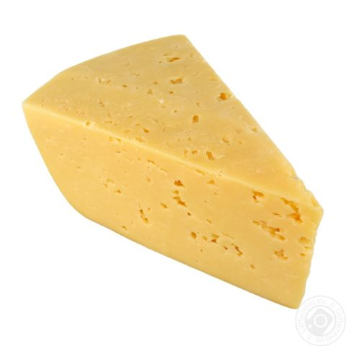
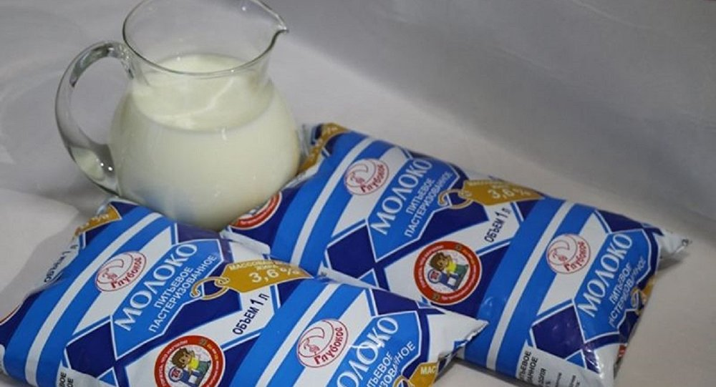
РАСЧЕТ СТОИМОСТИ ПОКУПКИ
Маше нужно купить 300 г сыра по цене 450 рублей за килограмм и 2 пакета молока по цене 38 рублей за пакет.
Сколько стоят ее покупки?
Решение задачи:
450*0,3+38*2=211 рублей.
Ответ:211 рублей
9

Slide 10
КАКИМИ банкнотАМИ И МОНЕТАМИ ПЛАТИТЬ
Стоимость покупки составляет 394 рубля.
В кошелке у Миши одна банкнота 500 рублей, две банкноты по 100 рублей, 4 банкноты по 50 рублей, а также 1 монета – 10 рублей, 3 монеты по 5 рублей, 6 монет по 2 рубля, 8 монет по 1 рублю.
Решение задачи:
394-2*100=194
194-3*50=44
44-10=34
34-3*5=19
19-2*6=7
7-7*1=0
Какие банкноты и монеты должен отдать Миша продавцу, чтобы расплатиться без сдачи?
Ответ: 2 банкноты по 100 рублей, 3 банкноты по 50 рублей, 1 монета - 10 рублей, 3 монеты по 5 рублей, 6 монет по 2 рубля, 7 монет по 1 рублю.
10

Slide 11
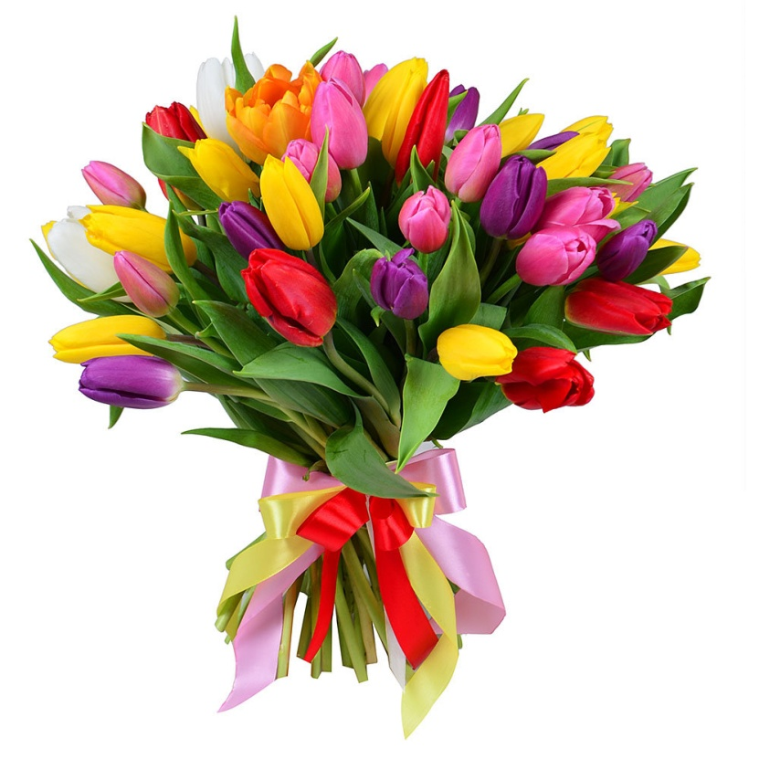
РАСЧЕТ СДАЧИ
На 8 Марта Ваня решил подарить маме букет тюльпанов, которые стоят 30 рублей за штуку. Больше всего Ване понравились цветы, которыми торгует бабушка около входа метро. Отец дал Ване на покупку банкноту в размере 500 рублей.
Какого размера сдачу получит Ваня, если решит купить максимально большой букет из нечетного количества цветов?
Ответ:50 рублей
Решение задачи:
Ваня может купить 15 тюльпанов
(500/30=16,6.Ближайшее нечетное число – 15).
15*30=450 рублей.
500-450=50 рублей сдачи.
11

Slide 12
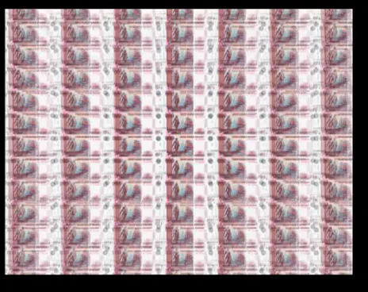
правилами обмена банкнот
12

Slide 13
Неприятная ситуация
В магазине Саша дал кассиру крупную банкноту. Кассир сказал, что банкнота фальшивая, и вернуть ее отказался. Саша потребовал позвать администратора. Администратор назвал его фальшивомонетчиком, угрожал судом и тюрьмой, а затем предложил уйти, но без банкноты.
Как следует поступить Саше и Полине?
Поскорее уйти из магазина без купюры.
Забрать купюру и уйти из магазина. При отказе кассира ее вернуть, вызвать полицию.
Пытаться доказать, что купюра настоящая
√
1

Slide 14
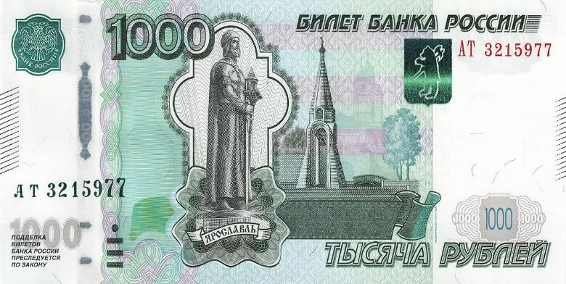
КАК ОТЛИЧИЬ ФАЛЬШИВУЮ банкнотУ ОТ НАСТОЯЩЕЙ
При наклоне появляются голубые и желтые (радужные) полосы. В ультрафиолете видны красные и зеленые полосы
При наклоне блестящая полоса перемещается вверх и вниз
Рельефная надпись
На просвет просматривается водяной знак (портрет Ярослава Мудрого)
Рельефное изображение
Микроперфорация. На просвет видно число «1000», выполненное рядами микроотверстий
При наклоне в окне фигурной формы появляется радужный блеск и число «1000»
14

Slide 15
Мобильное приложение "Банкноты Банка России"
1

Slide 16
ИТОГИ. О ЧЕМ МЫ ГОВОРИЛИ?
Виды наличных
Отличие наличной формы денег
Как считать сумму покупки и сдачу
Зачем получать и сохранять чеки
Признаки платежеспособных и неплатежеспособных банкнот
Что делать с испорченными деньгами
Что делать, если банкноту не принимают
16

Slide 17
Домашнее задание
Прочитать стр. 13 – 23
Дополнительно можно прочитать стр. 24 – 25
Выполнить задания на стр. 26
Узнаем больше с помощью Интернета – задания 1, 3
Как поступить? – задание 1
Дополнительно можно выполнить задания на стр. 26 рубрики
Узнаем больше с помощью Интернета – задания 2, 4
1

Slide 18
Всем сПАСИБО! До свидания!
1

